Slide 1
Тест-тренажер Лексика русский язык 6 класс
Подготовил: ученик 8 «В» класса
КГУ «Школа-гимназия №6 имени Абая Кунанбаева» города Степногорска Заболотний Александр
Учитель русского языка и литературы КГУ «Школа-гимназия №6 имени Абая Кунанбаева» города Степногорска Добрынина Наталья Петровна

Slide 2
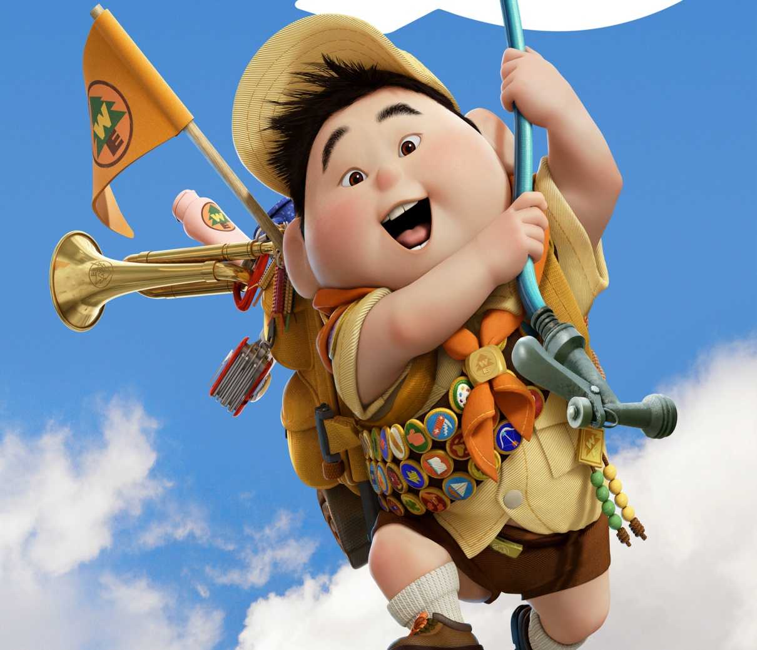
Это Рассел – юный герой известного мультфильма «Вверх».
Его ужасно интересует все вокруг, и даже изучение правил русского языка.
Помоги этому любознательному мальчику разобраться с темой лексика, ответь на вопросы и покори очередную высоту в освоении нашего прекрасного языка.

Slide 3
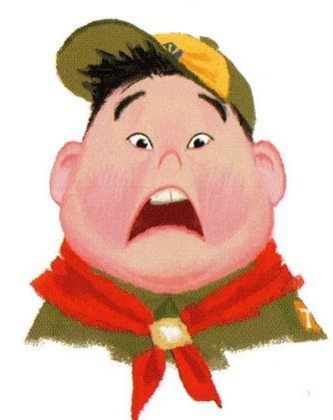
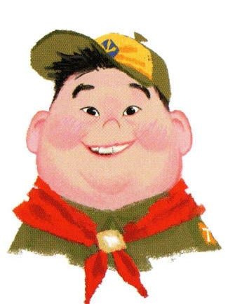
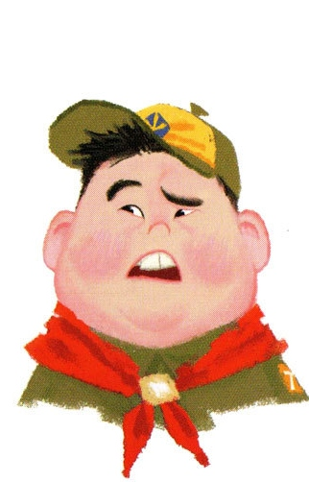
Укажите строку, где все слова являются синонимами
Следующий вопрос
ливень, дождь, буран
стеречь, караулить, охранять
стеречь, караулить, охранять
враг, противник, соперник

Slide 4
Укажите антоним к выделенному в предложении слову На поляне всех замучила жара, зато в лесу….
Дальше
холод
прохлада
прохлада
тень
зной

Slide 5
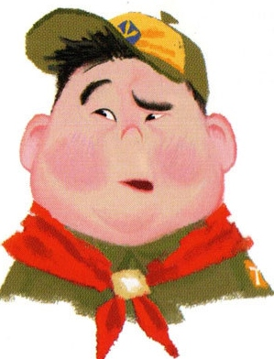
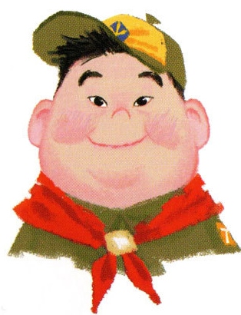
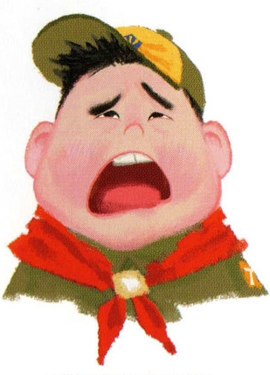
Укажите многозначное слова
пицца
Продолжим
компас
иголка
иголка
мяч

Slide 6
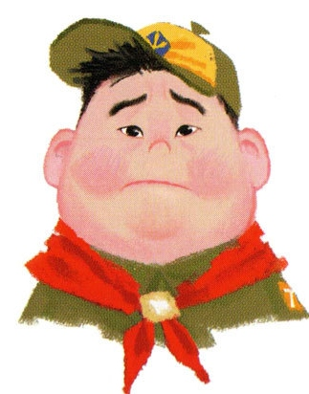
Слова, вышедшие из активного повседневного употребления
заимствованные
жаргонизмы
Отлично
диалектизмы
устаревшие
устаревшие

Slide 7
Укажите ряд, в котором выделенные слова являются омонимами
Следующий вопрос
разговорчивый человек – молчаливый юноша
родниковый ключ – ключ от двери
родниковый ключ – ключ от двери
давай смеяться – стали хохотать

Slide 8
Укажите предложение, в котором используется слово в переносном значении
Вчера день был очень теплым.
Дальше
Мама дала мне теплый костюм.
Чайник на плите ещё тёплый
В школе первоклашкам оказали теплый прием.
В школе первоклашкам оказали теплый прием.

Slide 9
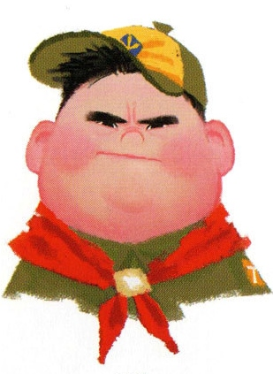
Слова, вошедшие в русский языкиз других языков
заимствованные
заимствованные
Продолжим...
устаревшие
диалектизмы
синонимы

Slide 10
Слова, одинаковые по звучанию и написанию, но совершенно разные по лексическому значению
Да ты просто умница
антонимы
диалектизмы
омонимы
омонимы
синонимы

Slide 11
Укажите антоним к выделенному слову в предложении Скажу я слово потерял, и скажешь ты….
И последнее задание...
узнал
нашёл
нашёл
понял
бери

Slide 12
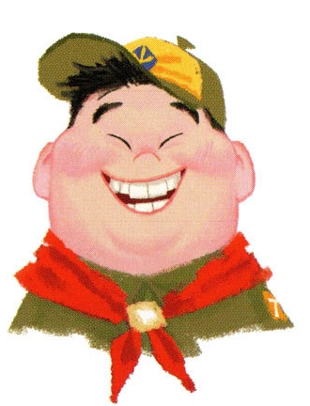
Укажите словосочетание, в котором прилагательное употреблено в переносном значении
Ура!
Железный гвоздь
Железная труба
Железная воля
Железная воля
Железная дорога

Slide 13
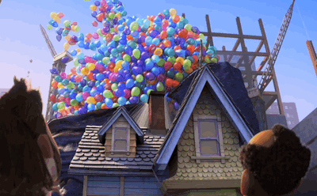
Отличная работа! Высота взята!

Slide 14
Список использованных источников
Русский язык. Часть 1 Сабитова З. Учебник для 6 класса. Издательство «Мектеп».
Русский язык. Часть 2 Сабитова З. Учебник для 6 класса. Издательство «Мектеп».
Русский язык на «пятерку». Олимпиадные задания, вопросы, тесты. Ответы комментарии, творческие задания учащихся. И.В. Шустина. – Ярославль: Академия развития.

